Slide 1
亞洲水泥「居住安全」改善成果亮點(1/2)
項次 | 一 | 二 | 三 | 四 | 五
方案 | 礦區排水改善成果 | 地質安全 | 建立安全預警機制 | 部落溝通 & 村民參與 | 房屋修繕成果
內容 | 礦場水保設施清淤維護 礦區聯外橫交排水改善。 無名溪右岸截水溝改善 排水總盤點提最佳改善方案 | 空中光達拍攝 地面光達監測 地質資料調查彙整中 | 礦區排水系統即時影像(CCDV)監測 建立「亞泥礦區外中富世部落範圍內疏散撤離及災難緊急應變計畫」 | 移動式爆破監測儀至民宅監測，即時讓村民了解監測數值 礦區植生綠化工作已由本廠富世村員工(李道生)帶領族人直接負責管理及學習植物專業。 每月礦場監測量測工作已由本廠在地族人與專家參與。 107年6月8日邀請部落會議上礦場SL680~780現勘礦場40年前邊坡、山體穩定情形 | 富世村1~12鄰截至11月12日止已完成220戶，持續進行修繕中。(完成修繕住戶滿意度調查問卷各項滿意度「非常滿意」選項逹100%)

Slide 2
亞洲水泥「居住安全」改善成果亮點(2/2)
項次 | 六 | 七 | 八
方案 | 新城山礦場 資訊公開 | 成立亞泥服務中心-雙向溝通 | 結合社區共創雙贏
內容 | 專網公開原始監測資料(包含排水系統、溢洪口、無名溪及地質敏感區即時影像及爆破振動、環境監測數據) 礦區3D數值模型 | 6月20日在中富世設立服務中心。 | 鄰近住戶電費補助 提供山水 社福關懷、提供急難救助 推動部落教育 協助社區環境綠美化 協助社區內各教會、協會辦理重大節慶活動 協助部落文化傳承活動

Slide 3
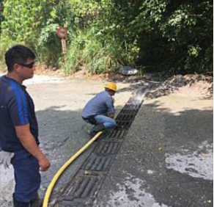
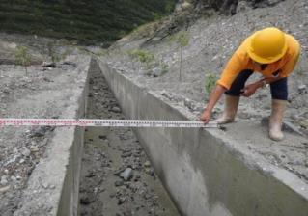
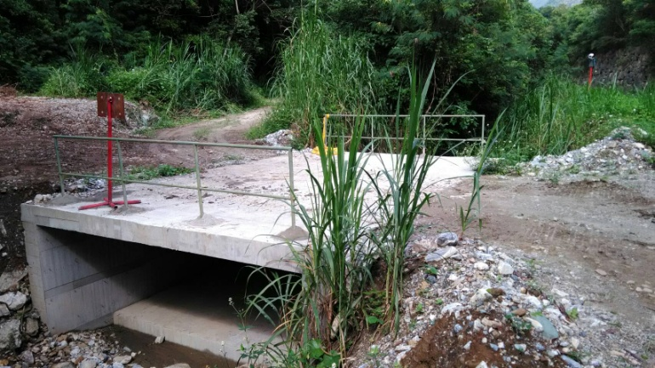
一.礦場及其聯外排水改善工程及執行情形
A1.礦區水保設施清淤
A1.高壓水柱沖洗
A1.礦區排水溝清淤
A2
B1
A3.增設截水溝工程
A1.改善道路橫交排水
A1.礦區滯洪沉砂池清淤
課題 | 工程名稱 | 執行情形 | 內容與工程效益
礦區排水安全?! 警衛室附近道路漫地流情形?! 排水轉彎處銜接涵管斷面是否足夠?! | A1.礦區水保設施清淤及維護工程 | 已完成 持續維護 | 清除排水設施及滯洪池內淤積物，發揮排水設施正常功能。 檢修礦區內排水設施。 已拆除改設矩形箱涵WxH=4x1.6m

Slide 4
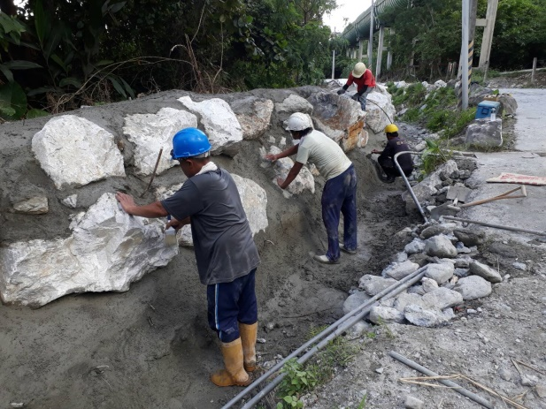
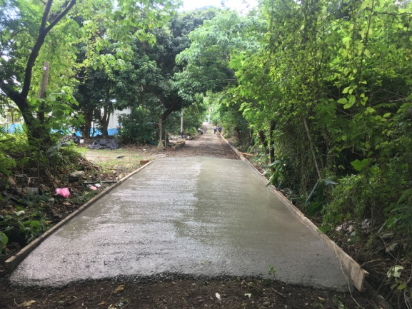
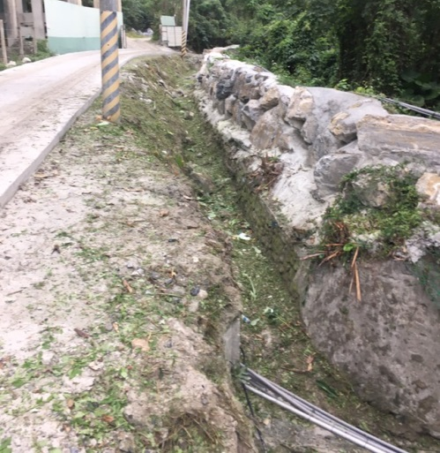
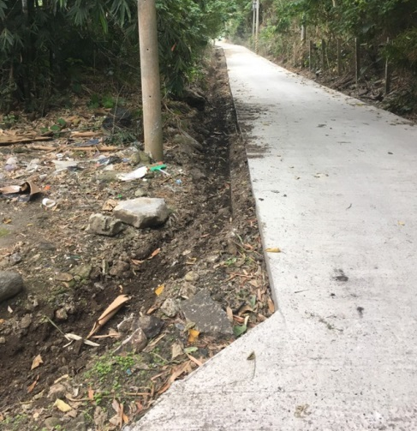
一.礦場及其聯外排水改善工程及執行情形
A1.礦區水保設施清淤
A2.聯外排水道護岸全面加高
B1.道路改善工程
A2
B1
A3.增設截水溝工程
課題 | 工程名稱 | 執行情形 | 內容與工程效益
礦場#1轉運站地表水沿礦場道路四處溢流，水曾經快漫過去村莊？ | A2.1站旁道路水溝清淤&攻擊岸加高工程 | 已完成 | 增加水溝通洪能力、減少排水溢流
 | A3.中富世與礦場間增設截水溝工程 | 報縣府已核備，12月6日開工施作 | 礦場增設截水，減少下游社區集排水面積，增加區域排水安全。
5鄰胡姓住家旁道路工程進度？! | B1.富世村5鄰道路護欄及民樂社區排水溝及公共設施改善工程 | 已完成 | 改善路面道路及水溝，增加區域排水安全。

Slide 5
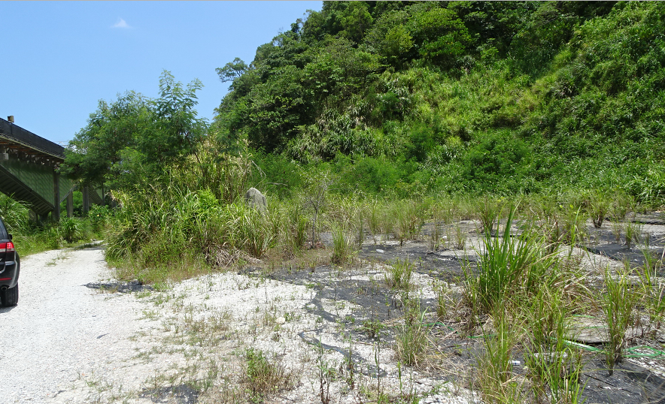
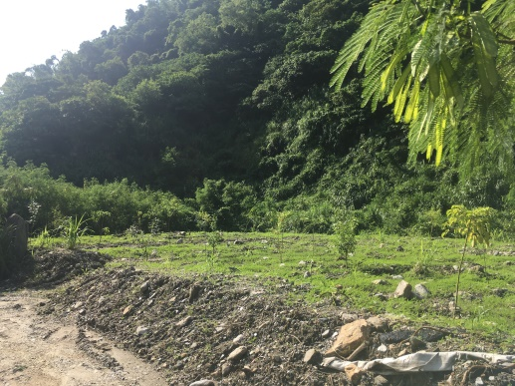
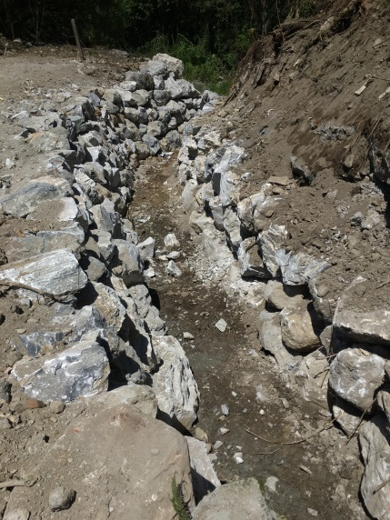
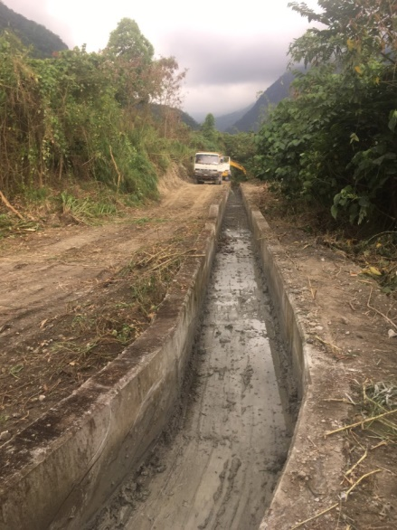
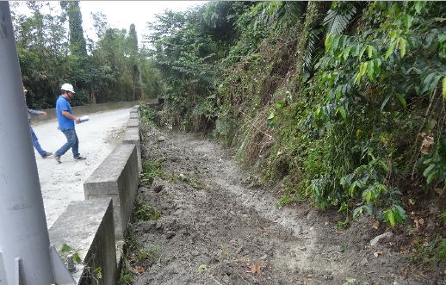
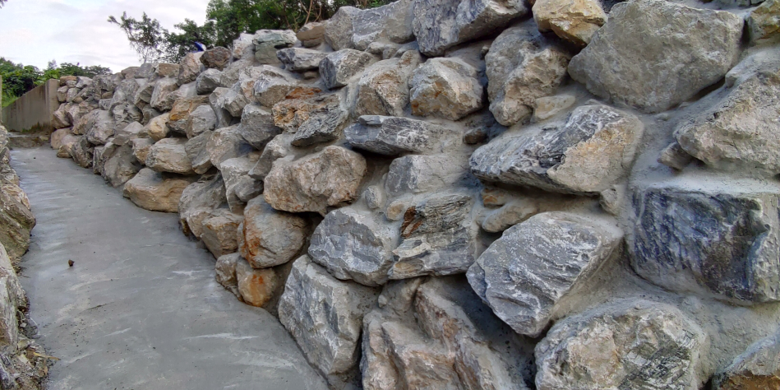
一.亞泥礦區無名溪右岸截水溝改善亮點
RC截水溝易淤積土砂
a.區內裸露土地完成植生綠化杜絕地表沖刷
a.
b.
土溝截水溝
a.
富世排水DF003
c.
RC截水溝(103年)
C.截水溝尾10709完成疏通砌石
土溝銜接RC溝，定期清淤
RC排水溝定期清淤
c.截水溝尾10710已完成兩側拍漿施工

Slide 6
二.
亞泥礦場地質安全總檢查
土石流潛勢溪流調查
工程地質
現勘調查
地質敏感區調查
歷史影像分析
監測作業
不連續面調查分析
航空影像購置及比對
傾斜管監測
地表地質調查
地下水監測
線型調查
地形特徵判釋
建立UAV數值地形及比對
稜鏡監測
邊坡穩定分析
地電阻探測
空載光達拍攝及比對
CCD攝影機
地質鑽探
地震監測儀
力學試驗
長期地形變位
地面光達監測及比對
1.地質資料成果彙整
2.地質災害類型、可能致災地點及影響範圍
補充調查
審查/部落說明會
對策:管理潛在風險
地質專家諮詢小組
緊急應變及疏散措施
保全對象:建立預警
6

Slide 7
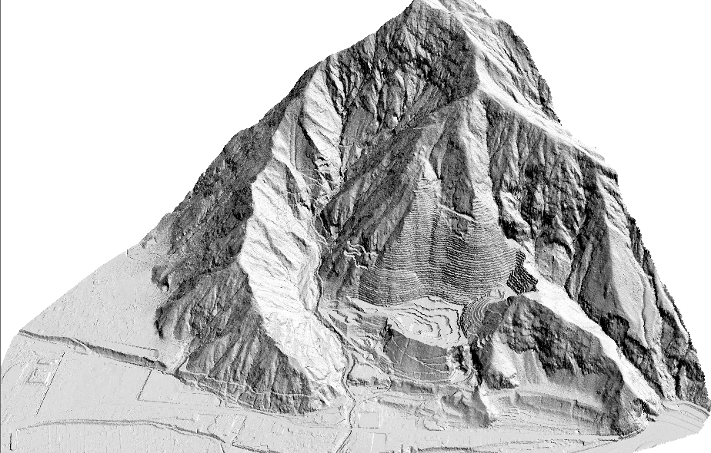
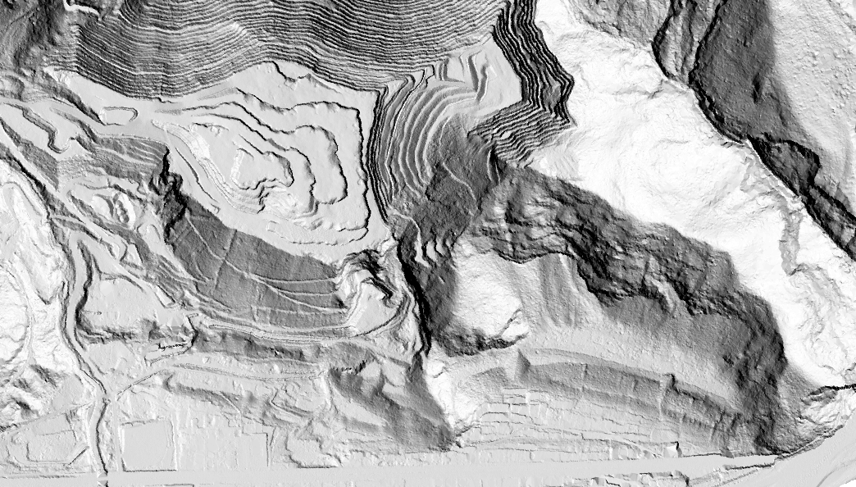
二.2018年10月完成光逹地形拍攝
提供礦區大地構造判釋及地質調查底圖用。

Slide 8
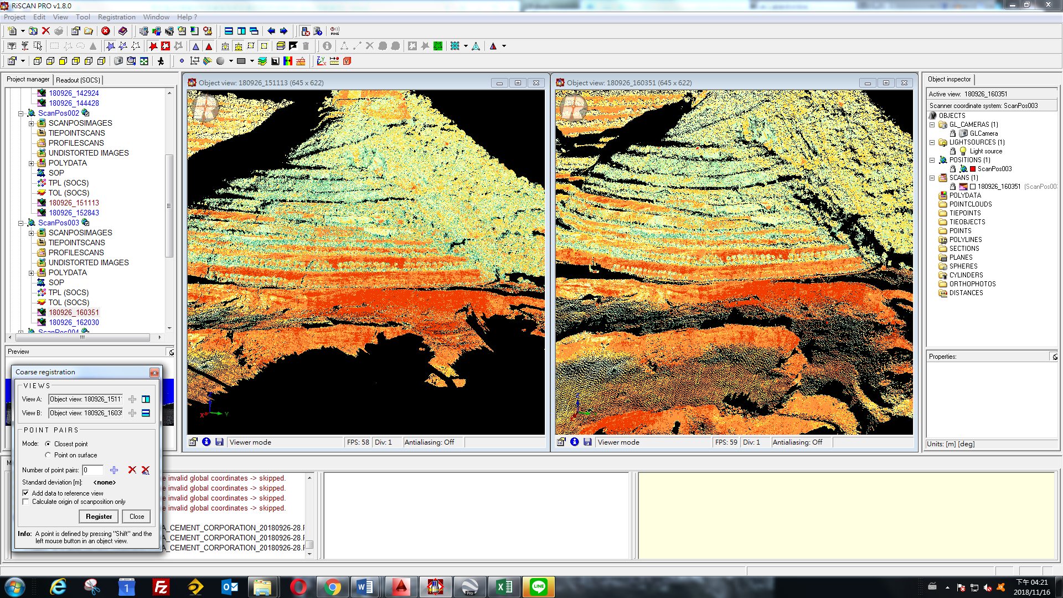
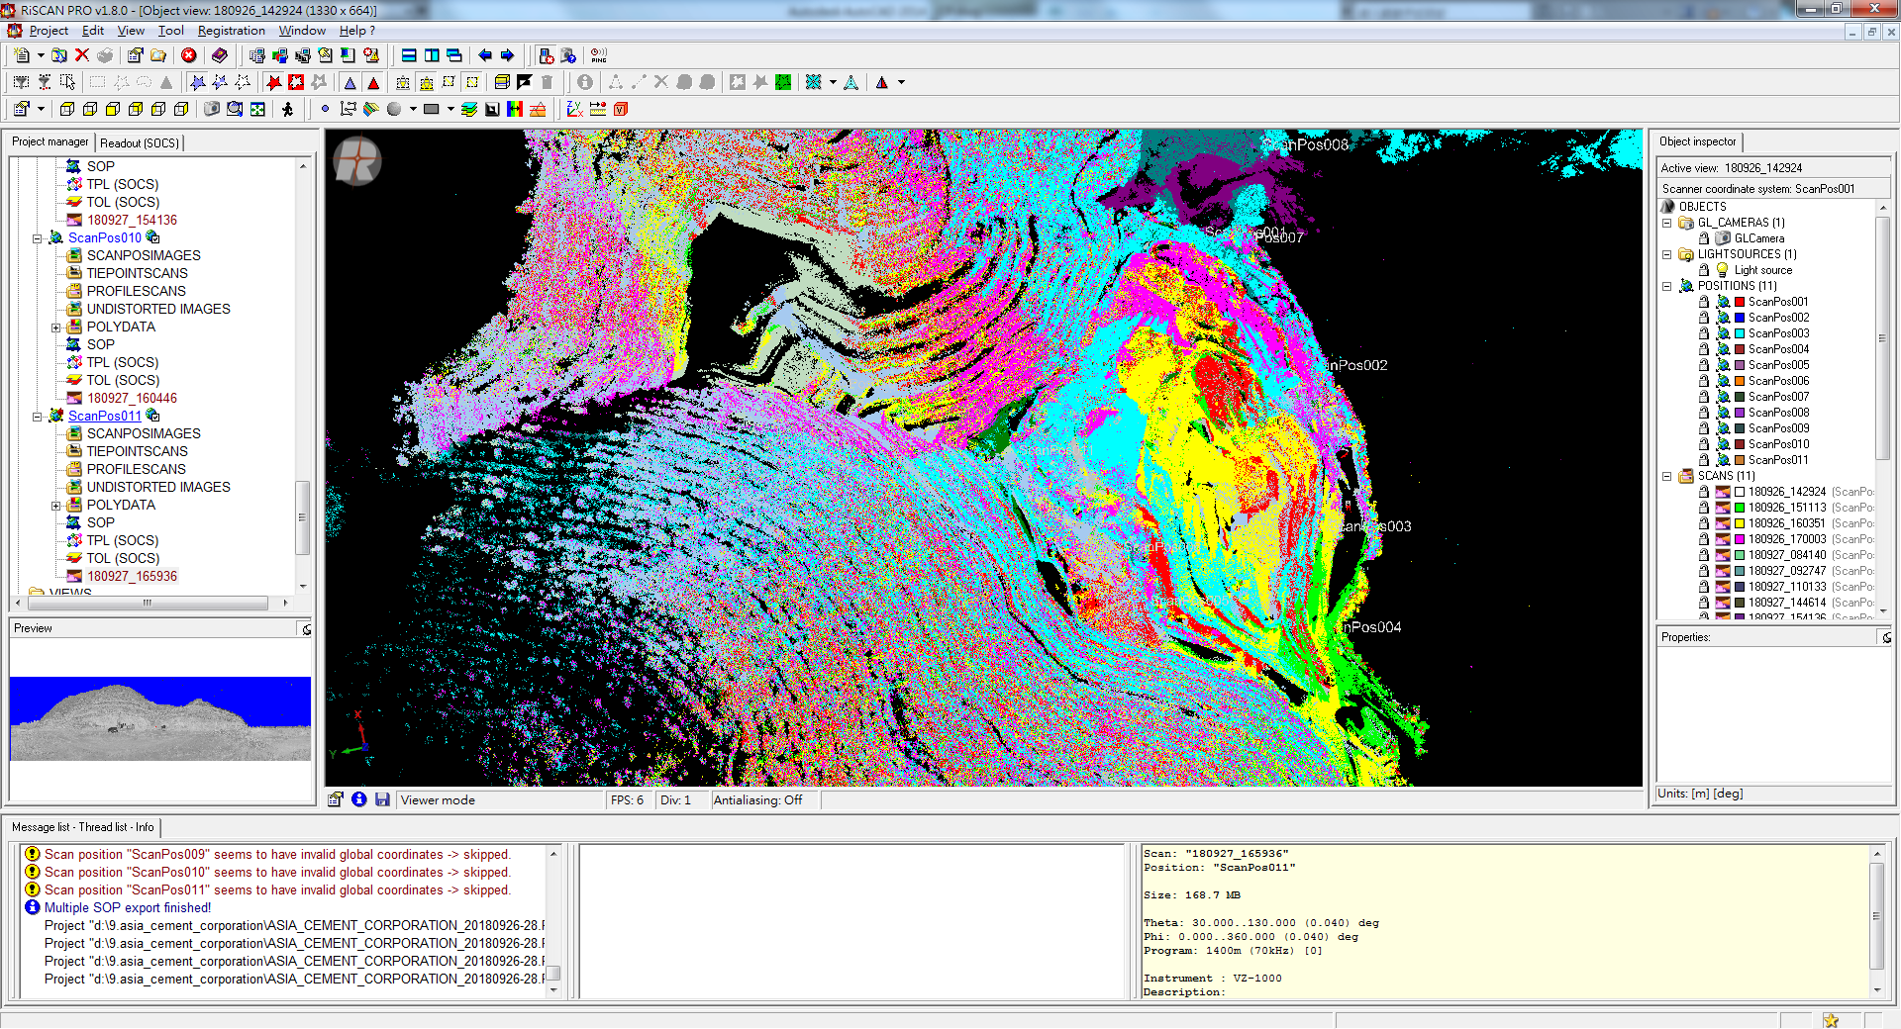
2018年10月 地面光達成果圖
以地面光達擷取26萬餘筆資料點雲建構數值地形
未來以4個月間隔時間進行第二次掃瞄，可與前次地形進行比對分析，確保邊坡安全及建立邊坡監測預警機制
地面光達點雲資料與空載光達資料進行結合，資料可互補並進行分析處理。

Slide 9
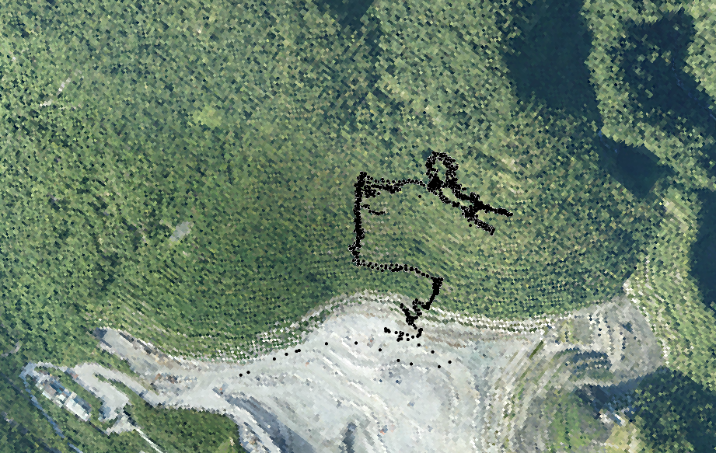
二.礦區植生大壁線型調查路線
N
隨行技師：顏一勤應用地質技師、翁健芳大地工程技師
亞泥：游象麟主任、吳偉誠股長
日期：2018年10月3日 08:00~17:00
地點：採礦場植生大壁 SL245~SL630
3
2
4
5
6
7
1
8
9
調查路線
調查GPS軌跡

Slide 10
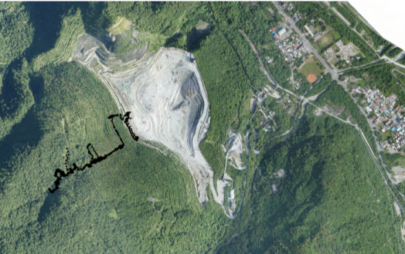
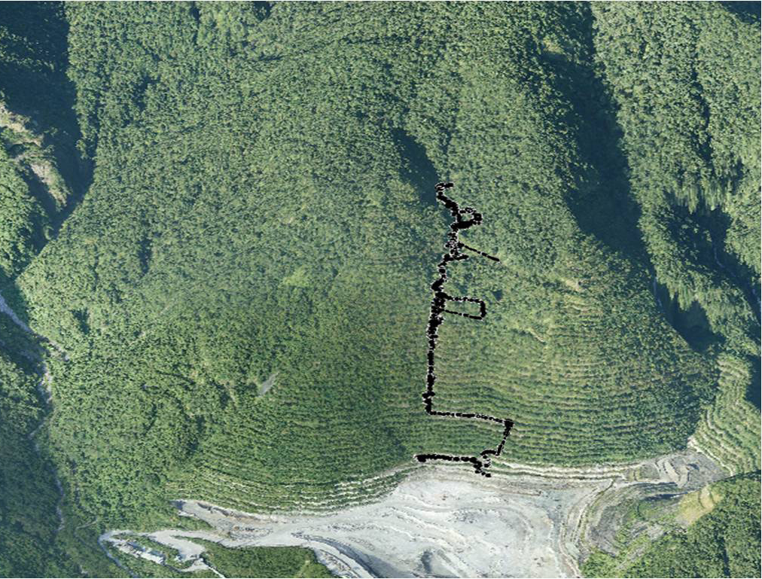
礦區DF004土石流潛勢溪流調查
二.
N
SL760
8
SL780
7
SL750
6
5
SL680
4
10
SL580
SL580
3
9
SL570
SL395
2
1
SL295
SL245
調查人員：魏新洵水保技師
亞泥：游象麟主任、吳偉誠助理工程師
日期：2018年10月11日 09:00~18:30
地點：採礦場植生大壁 SL245~SL780
GPS路徑軌跡

Slide 11
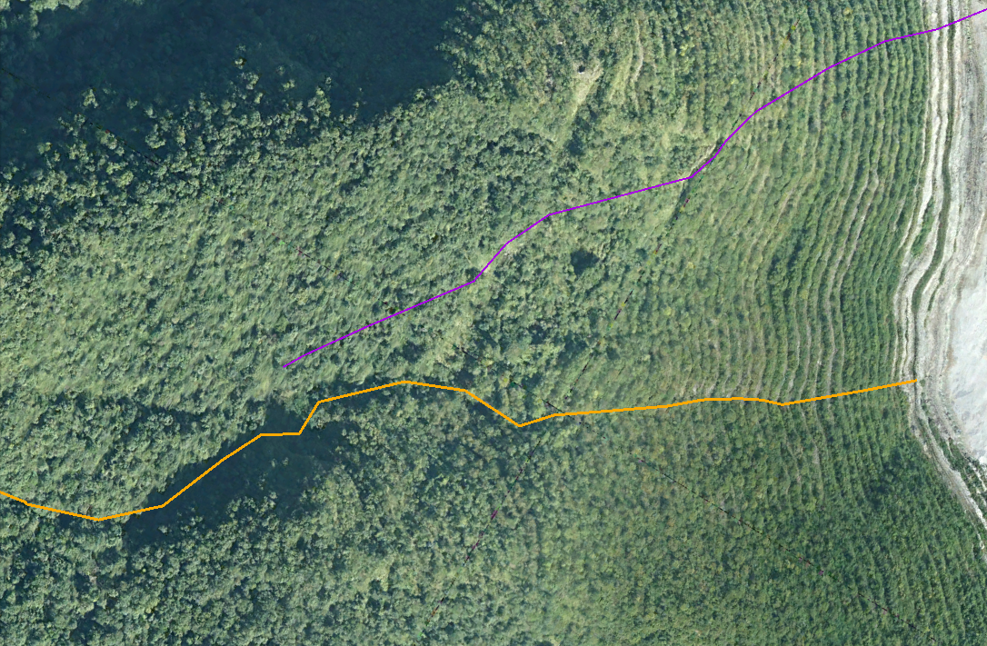
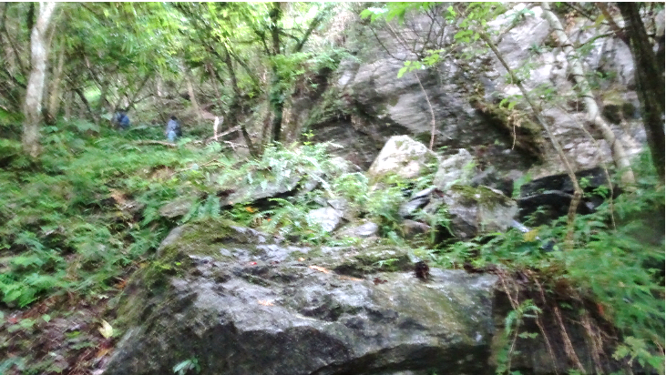
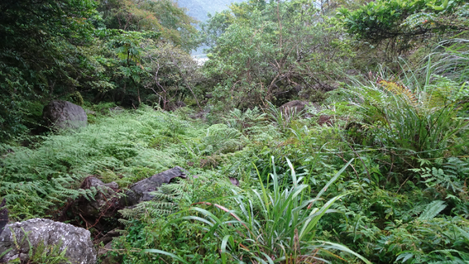
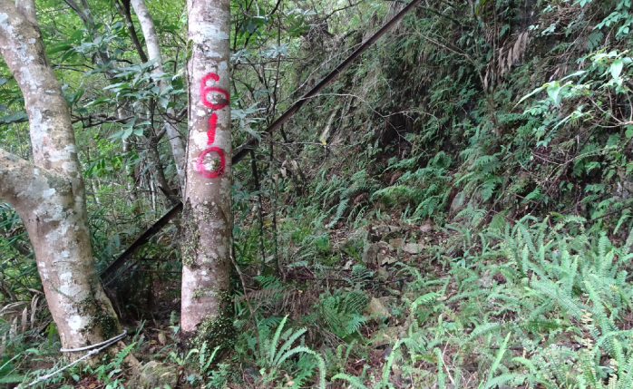
二.DF004潛勢溪流上游現況調查
連續岩體
殘坡及階段平台無表土
舊溪床沖積物
未開採區域
開採區
公告DF004
推測原始野溪流路
溪床堆積區
現況流路
上游集水區約10.9ha
溪床沖積及溪岸崩積物
開採殘坡 (岩面)
上游集水區面積10.9ha,Q₅₀=4.2cms
溪床寬淺，採W=10m,s=0.45,n=0.1 核算 流速V=2.18m/sec,水深=0.19m
溪床多岩塊，植生覆蓋良好，無土石堰塞
坡腳沖積岩屑礫石
底圖-亞泥106年10月
現況流路 階段EL.610

Slide 12
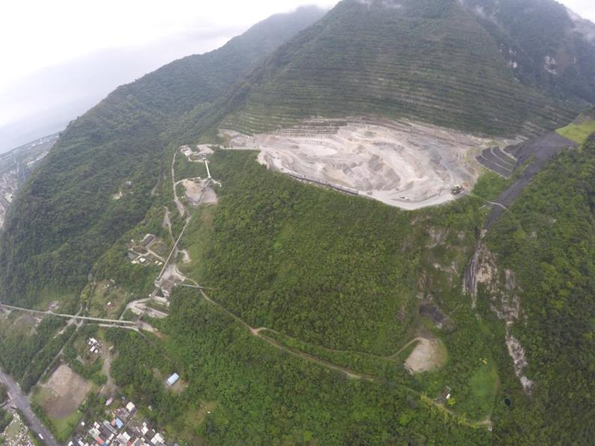
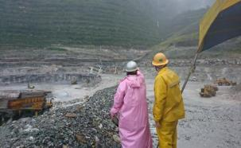
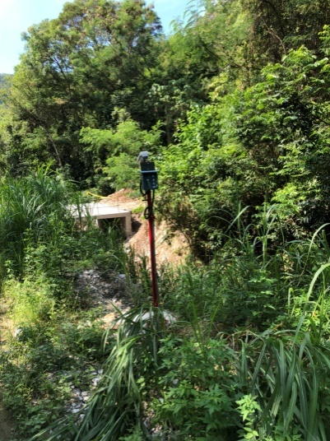
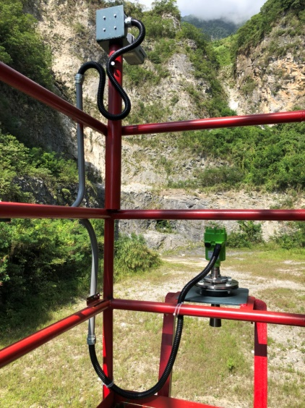
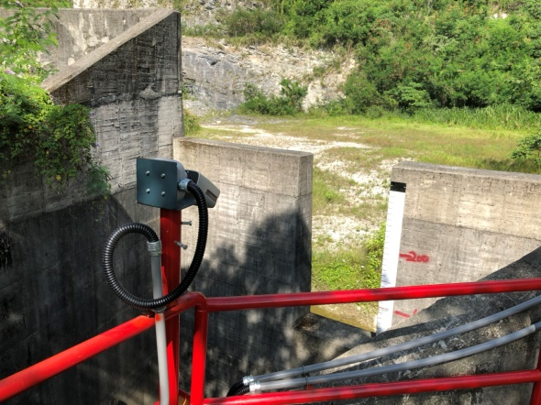
三.礦山排水系統即時監控及預警機制
颱風天主動邀村民參與現勘
雨量計
無名溪
37525m³大型滯洪沉砂池
連上網路查看即時排水系統
放水口
聯外排水道即時攝影監視確保暢通
壩頂設超音坡水位計監控
滯洪池即時攝影監視
滯洪沉砂池設水位計
出水口即時影像
建立預警機制
啟動「疏散撤離及災難緊急應變計畫」
12
Notes:
在所有開採計畫區內的地表逕流水都不會流出區外， 都由橫向排水溝導排至大型滯洪沉砂池，再導入無名溪，流向立霧溪。

Slide 13
三.亞泥資訊公開網站可查看排水系統即時畫面、水位及各項監測資料
礦區排水情形即時影像監控
4.礦山無名溪上游
1.礦山聯外排水溝
2.礦山滯洪池排放口
3.礦山滯洪池上方天然溪溝
5.礦山無名溪下游
13

Slide 14
三.災害預警縱橫向聯繫通報單位流程圖
村民
亞泥服務中心
經濟部礦務局
東區辦事處
03-8221157~9
連絡人：二科科長
0910-789-538
z
新城分局
03-8611204
富世派出所
03-8611344
秀林鄉公所
03-8612116~8
民政課長
0937-889-324
富世村辦公處
03-8611829
新秀消防分隊
03-8611755
廠長室
03-8612101
副廠長
0930-760-361
礦場負責人
游象麟
0933-771-326
亞泥協助支援
搶救組
警戒組
疏散組
亞洲水泥公司
花蓮廠
通報系統
指揮系統
成立救護站

Slide 15
三.亞泥礦區外中富世部落
範圍內疏散撤離及災難
緊急應變
-組織編制圖
資訊蒐集
攝影機、電視、廣播、網路
秀林鄉公所
富世村
辦公處
水位到達3m
黃色警戒
廠長室
水位到達3.5m
是否撤離
安衛組
總務組
採掘組 礦場負責人
否
持續觀察
是
救護站
對外發言
紅色警戒
服務中心
警戒班
搶救班
疏散班
進行疏散工作
持續資訊蒐集
村民急難通報窗口
現地巡查
保全對象訪視
必要時建立警戒範圍進行管制
災害搶救
協助清運
出動重機械協助恢復交通
災後復原
黃色警戒
疏散準備
人員物資調度
紅色警戒
出動車輛協助村辦公處進行村民疏散
依鄉公所指示疏散至收容所

Slide 16
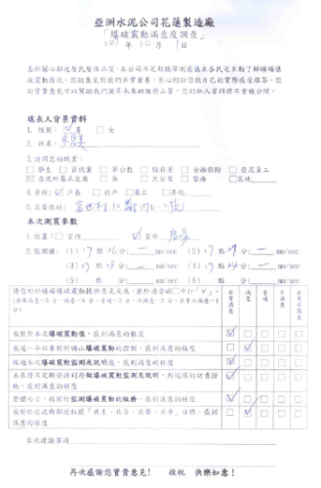
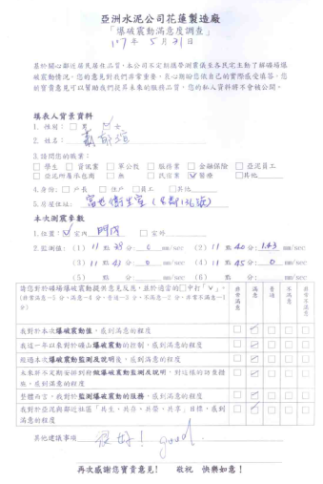
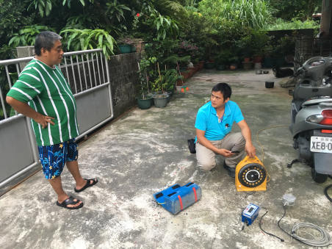
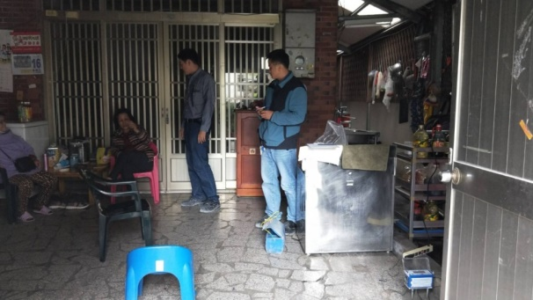
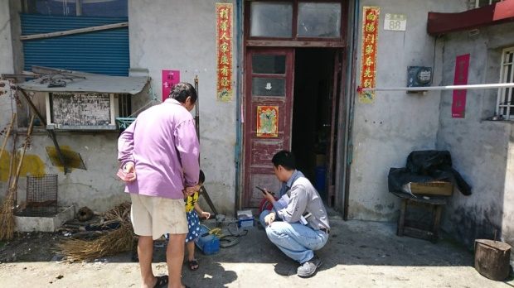
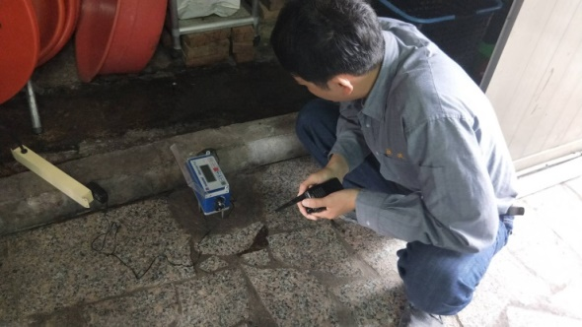
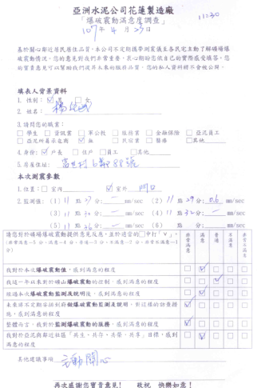
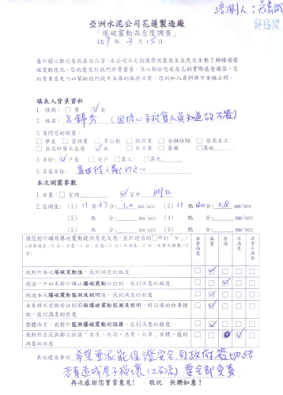
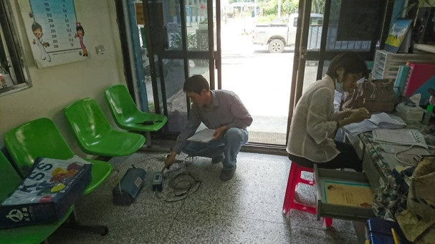
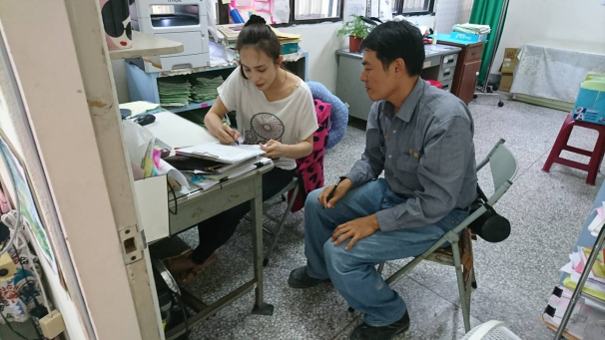
四.部落溝通&村民直接參與量測
移動式爆破監測
107年3月呂鄰長家
107年10月朱夏美家
107年4月楊經義家
現場量測震動值
107年5月富世衛生室
填寫問卷
即時了解監測爆破震動值，增加村民互信
16

Slide 17
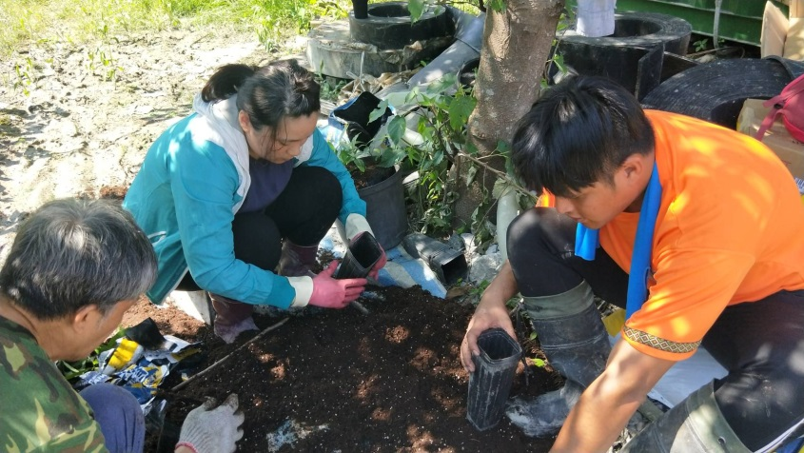
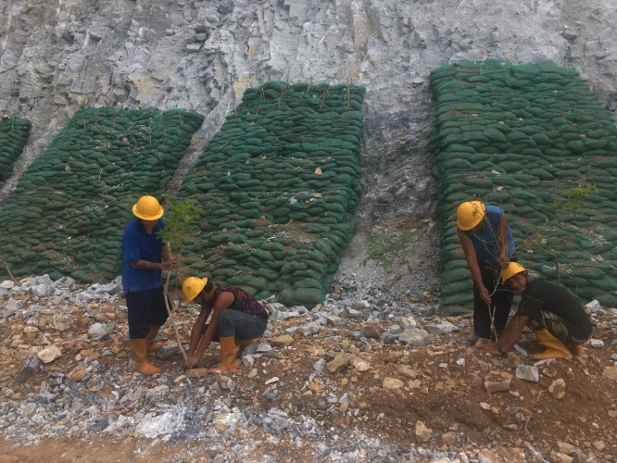
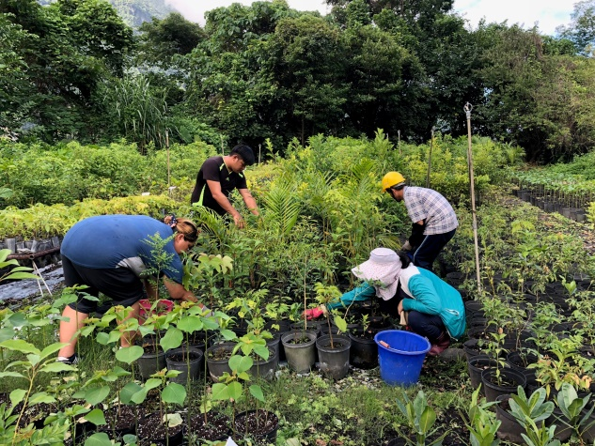
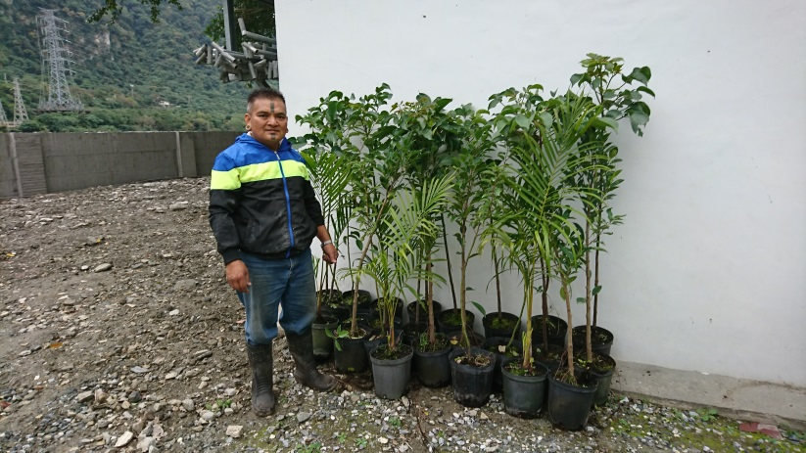
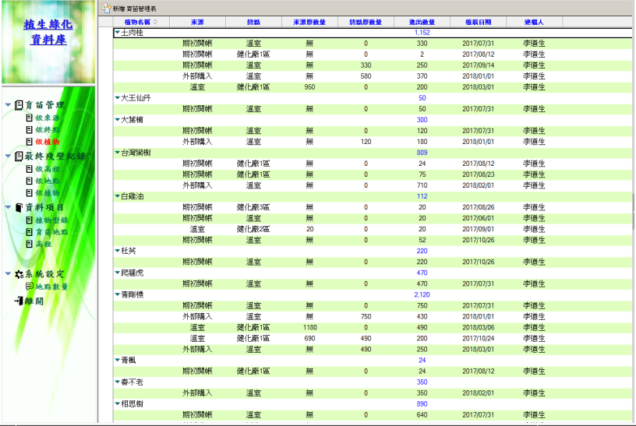
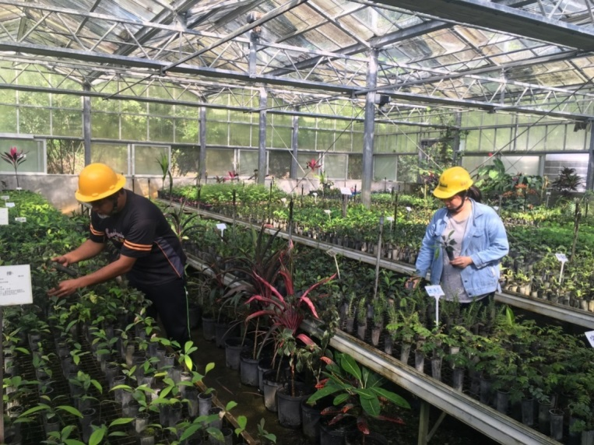
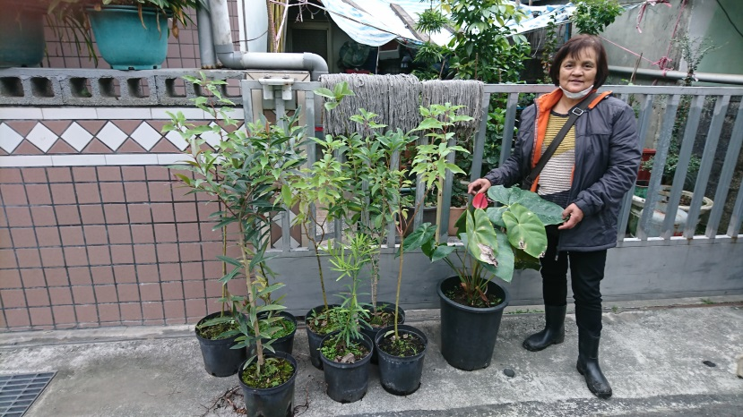
四. 由族人負責植生綠化、苗木管理
現場補植
穴植管裝填無菌培養土
施肥、樹枝修剪
提供太魯閣教會苗木綠美化
溫室育苗
建立植生綠化資料庫、有效掌握植生情形
提供苗木綠化社區
17

Slide 18
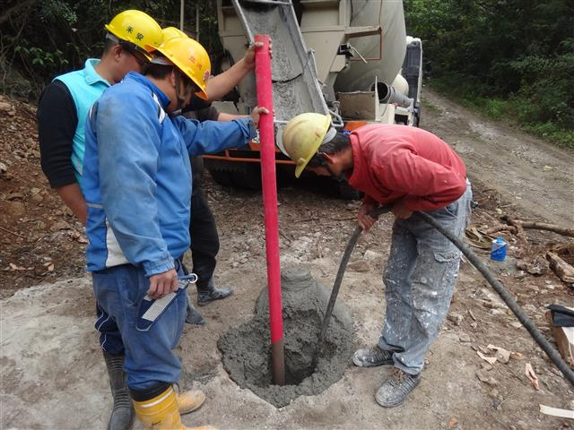
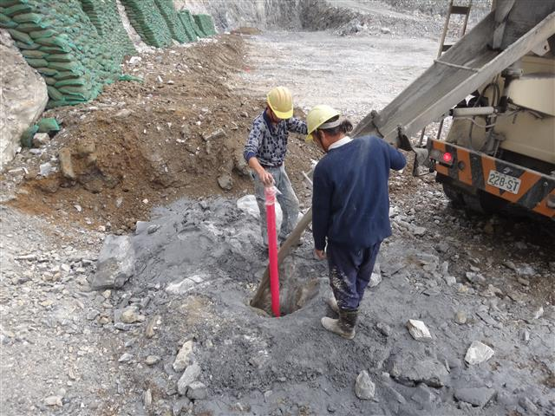
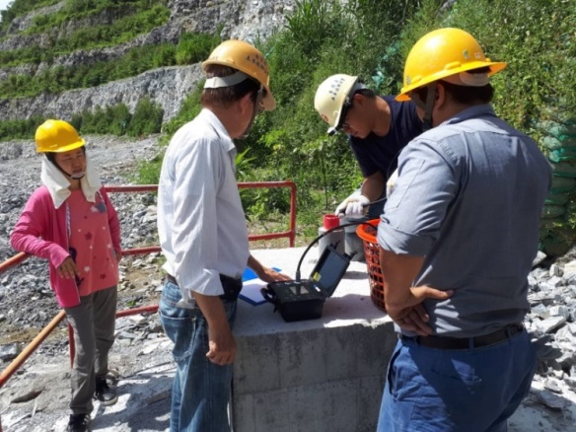
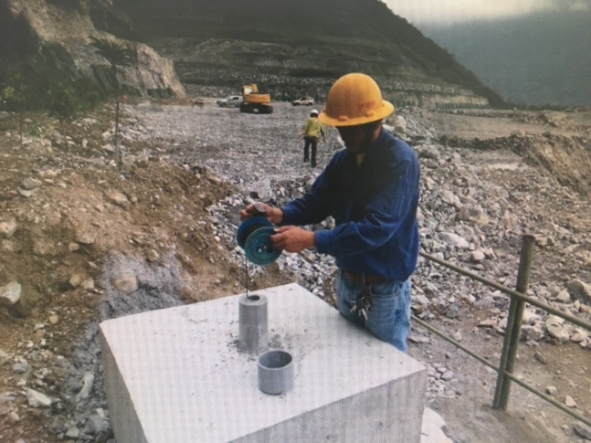
四.村民參與：每月邀部落安全小組參與傾斜管、地下水井、稜鏡監測
傾斜管安裝
傾斜管安裝
族人參與傾斜管監監測
族人參與傾斜管監監測
族人實際量測地下水位監測
全測站經緯儀監測
內溝式傾度管(2.75”)
測管傾斜儀
18
AB500傾斜儀測讀器

Slide 19
四.村民參與
107年6月8日邀請部落會議上礦場SL680~780現勘礦場40年前邊坡、山體穩定情形
應用地質顏一勤技師解說地形地質調查
地質學會衣德成先生與應用地質技師顏一勤意見交流
植生復育林相豐富
19

Slide 20
四. 邀族人參與礦場安全事務
107/5/22礦場未開採邊鑽探說明會
每月邀部落安全小組參與傾斜管、地下水井監測
20

Slide 21
四.風災、地震後邀族人現勘，建立互信
07/11瑪莉亞風災後參觀滯洪池放水口
0206地震後邀村民現勘礦場，無任何落石崩塌
07/11瑪莉亞風災後參觀礦場內凹式開採
0206地震後邀村民勘查10鄰上方邊坡
21

Slide 22
五.提供房屋修繕服務(共完成220戶)
屋頂、外牆防水，壁癌處理及室內油漆
屋頂、側牆防水，紗窗、雨遮、鐵門安裝，內牆油漆及臥室木板牆更換
22

Slide 23
五.房屋修繕品質保固
定期大雨後，追蹤關心防水成效，持續互動，建立共存共榮夥伴關係
23

Slide 24
六.資訊公開（設置亞泥新城山礦場資訊公開專用網站）
http://quarry.acchl.com.tw
重要訊息
即時影像監控
排水系統、溢洪口、無名溪及地質敏感區即時影像
監測資料
傾斜管、地下水、爆破振動、環境監測
敦親睦鄰
電費補助、推動部落教育、
供應山泉水、社區關懷、房屋修繕、社區綠美化、
協助學校、部落文化傳承活動
礦場安全報告書
地質、開採技術、復育、排水、邊坡穩定
社區參與
訊息查詢
急難慰助
關懷獨居老人
急難慰助
關懷弱勢
協助火災戶整理家園
24

Slide 25
六.亞泥新城山礦場資訊公開內容 http://quarry.acchl.com.tw
分類 內容 項目 | 即時監控 | 監測資料 | 敦親睦鄰 | 礦場安全報告書 | 社區參與 | 邊坡穩定 | 會議記錄
1 | 滯洪池水位(DF004) | 爆破震動 | 房屋修繕 | 金鋼索鋸 | 排水演算 | 3D模型 | 三方會談
2 | 天然山溝 (DF004) | 傾斜管監測 | 電費補助 | 邊坡穩定 | 地質調查現勘 | 礦場簡報 | 居住安全
3 | 排放口 (DF004) | 地下水監測 | 山水供應 | 攔石牆設計 | 地質鑽探說明 |  | 土地真相調查
4 | 無名溪上游(DF003) | 環境監測 | 推動教育 | 工程地質 | 礦場安全監測 |  | 地質鑽探
5 | 無名溪下游(DF003) |  | 急難救助 | 地質安全 | 植生綠化 |  | 地質現勘
6 |  |  | 社區美化 | 水保設施評估 | 地震風災後礦場檢查
7 |  |  |  | 植生復育報告
25

Slide 26
六.礦區3D數值模型
http://quarry.acchl.com.tw/
26

Slide 27
2018/6/20 亞泥於富世村成立服務中心
七
27

Slide 28
七.亞泥服務中心：雙向溝通
受理電費補助、房屋修繕、急難救助、社區服務。
提供礦場即時資訊、礦場安全說明，聽取意見與互動溝通。
提供社區社團、教會及學校..等公眾活動，以及私人婚喪喜慶預約交通車載客服務。
提供徵才資訊
地方意見領袖溝通
介紹族人就業機會
水保技師訪談在地族人智慧
專家學者至部落意見訪查
28
28

Slide 29
八、推動部落教育
104年迄今持續贊助富世村社區發展協會辦理「青少年學生課後輔導班」，提供晚餐更提供一個安全舒適的學習環境，3年來已顯著提高孩童學習意願，也減輕單親及隔代教養的家庭負擔。
贊助經費供聘請老師、學童晚餐，提供安全舒適之學習環境用。
106年提供富世社區發展協會經費30萬元，辦理「原住民青少年學生課後輔導」。
目前共有分中富世及上富世課輔班，學生人數共約有110人。
協助秀林村小太陽學堂修繕「休閒育樂空間」，做為學生學習之餘的育樂場所。
村長相當感謝本廠一同推動部落教育，學童放學後不再只是玩樂，能利用時間完成作業並溫習課業，成績有明顯的進步。
105年捐助電腦，在可樂社區真耶穌教會成立電腦教室，提供部落孩童一個安全的環境使用電腦、上網學習。
29

Slide 30
八、礦區鄰近住戶電費補助
加深社區夥伴關係!!
106年7月起提供富世村1~12鄰住戶電費補助，每戶每月500元~1000元，已申請362戶，107年上半年電費補助已完成發放。
填寫申請書
宣傳電費補助
30

Slide 31
八、社區互動- 以生態綠化專長協助社區環境綠美化
105年提供富世姬望教會誘蝶植物植栽，協助打造充滿蝴蝶飛舞的教會。
104年協助及指導村民照顧牛樟樹苗建化、施肥管理，現在樹葉已綠油油。
104年協助中富世、可樂社區道路、公園植栽綠美化。
31

Slide 32
八、供應山水-以工程專長協助社區需求
服務田園缺水
104年迄今花費315萬元，106年花費約76萬元，提供社區山泉水管線設置與維護作業。
104年起至今，設置山泉水管路與5噸水櫃，管路配抵村民住宅區，提供定時供水控制、水位監測及錄影監視等維護措施，共計5-7鄰42戶住家受惠，持續提供水源管路維護。
10鄰姬望教會地區山水管路已完成3公里，相關工程持續進行中。
供應村民部份水源，並協助管線之維護，增加與村民溝通連繫的機會，建立友好關係。
每年主動協助村內颱風災後環境、道路復原。
32

Slide 33
八、敦親睦鄰-與社區結合，永續發展
1.協助社區內各教會、協會辦理重大節慶活動：如春節、母親節、父親節、中秋節、重陽節、聖誕節等
2.協助部落文化傳承活動：如豐年祭、Mgay Bari太魯閣族文化系列活動、太魯閣族傳統弓箭製作班、賽德克民族論壇暨獵技文化振興邀請賽活動等，106年約11萬元。
贈送白米給廠周邊教會教友，一同歡度聖誕節。
參與並贊助部落豐年祭文化傳承活動。
協助及贊助富世村校聯合運動會
33

Slide 34
3.協助學校辦理活動：如青少年暑期活動、運動會、畢業典禮等，106年提供約10萬元。
4.協助部落、各協會辦理球類競賽活動：如籃球賽、棒壘賽、槌球賽、自行車賽等；106年提供約9萬元，協助社區購買球具及辦理活動。
5.社福關懷：時時關懷部落急需要幫助的孩童、獨居老人及受災戶，發放急難救助金，捐贈尿布等物資，給予第一時間的溫暖感受，106年約9萬元。
協助部落學童辦理青少年暑期活動
協助部落辦理壘球競賽活動
關懷部落急需要幫助的耆老
34

Slide 35
八、溝通：定期邀集居民礦場現勘
每季邀集鄰近村民礦場現勘，報告水土保持、植生綠化、礦區環境維護、礦場安全措施等，透過實地參訪瞭解及提問以消除疑慮近期村民現勘日期：2015 / 2 / 2、2016 / 4 / 6、2016 / 6 / 21、2016 / 10 / 24、2017/6/15、2017/9/14、2018/4/13、2018/07/11）。
定期參加村、鄰長及部落事務組長會議，報告礦場安全相關事務、防災作為及社區公益事蹟，並將村民關心事項辦理情形做回覆與追蹤（近期參與村鄰長會議日期： 2016/4/11、2016/8/26、2016/12/15、2017/3/10、2017/6/30 、2017/9/28、2017/12/19 ）
35

Slide 36
八.社區溝通、建立信任 0206 地震後村民擔心有落石問題，早上立即安排村民到礦場會勘，確認礦場並無任何落石崩坍情形。
36

Slide 37
八.社區溝通、建立信任 0206地震後富世村10鄰村民關心後方天然山壁（非礦場開採區）有落石，亞泥派員踏勘訪查，陡壁下方天然溪溝有少數滾石外，無任何崩坍落石情形。
37

Slide 38
八.地震後即時關懷、提供協助 2/7-2/8地震後訪察民宅，發現民宅部份房屋有龜裂情形，安排檢修，另協助村民查修水管、及水源管線
視察民宅地震災後情形，主動提出協助，已安排檢修
管線巡查檢修後正常，災後優先處理村民供水問題
38

Slide 39
八、溝通：深入富世村各鄰辦理「礦場安全」說明會
106年7/25起持續在各鄰辦理礦場安全說明會，面對面溝通、蒐集村民意見及回覆，累計參加人數約494人。(已辦理日期:7/25 、7/27、8/3、8/9、8/12、8/20 、9/3、10/29)
39

Slide 40
八、認養「無名溪」河道疏濬、護坡
2015年起認養「無名溪河道」清淤、砌石護坡、整理跌水、調整流水流心，確保河道穏固、可消能、防衝刷又暢流無阻。
40

